Slide 1



Matematikaga oid didaktik materiallarni tayyorlash va ulardan darsda foydalanish metodikasi
(2 soat amaliy mashg‘lot)

Slide 2

- Matematik tushunchalarni ko‘rgazmali va raqamli vositalar orqali tushunarli tarzda yetkazish.
- Raqamli texnologiyalar yordamida mantiqiy va vizual fikrlash qobiliyatini rivojlantirish. - Matematik tushunchalarni grafik, diagramma va animatsiyalar orqali tushuntirish.
- GeoGebra, Desmos raqamli vositalarni qo‘llash -asosida matematik masalalarni vizualizatsiya qilish ko‘nikmasini shakllantirish.
- Texnologiyalardan foydalanib interaktiv va qiziqarli muhit yaratish.
- Yangi bilimlarni amaliy qo‘llashni va baholashni tashkil etish.
Mashg‘ulotning maqsadi va vazifalari

Slide 3
BBB jadvalining “bilaman” va “bilishni xoxlayman” bandlarini to‘ldiring.
Bilaman | Bilishni xoxlayman | Bildim
1. 2. 3. 4.

Slide 4

Raqamli texnologiyalar — bu ma’lumotlarni yaratish, saqlash, uzatish va ishlov berish uchun kompyuterlar va boshqa raqamli qurilmalardan foydalanishdir.
Asosiy jihatlari :
Kompyuter texnologiyalari: Ma’lumotlarni saqlash, qayta ishlash va uzatish uchun kompyuterlar va ularning dasturlaridan foydalanish.
Internet va tarmoqlar: Onlayn platformalar, ijtimoiy tarmoqlar, veb-saytlar va tarmoq infratuzilmalari orqali global aloqa o‘rnatish.
Mobil texnologiyalar: Smartphone va planshetlar kabi qurilmalar yordamida ma’lumotlar almashish va turli dasturlardan foydalanish.
Sun'iy intellekt (AI): Mashina o‘rganish va natural tilni qayta ishlash kabi texnologiyalar yordamida avtomatik ravishda qarorlar qabul qilish.
Bulutli hisoblash (Cloud computing): Ma’lumotlarni va dasturlarni internet orqali masofaviy serverlarda saqlash va ishlatish.
Big Data va Ma’lumotlar tahlili: Katta hajmdagi ma’lumotlarni yig‘ish, tahlil qilish va undan foydali xulosalar chiqarish.
Ishlab chiqish va kodlash: Dasturlar, veb-saytlar va ilovalarni yaratish uchun kod yozish va dasturlash tillaridan foydalanish.

Slide 5

Raqamli texnologiyalarning
afzalliklari:
Interaktiv o‘rganish:
O‘quvchilar matematik tushunchalarni faqat nazariy emas, balki amaliy tarzda o‘rganishadi. Interaktiv simulyatorlar orqali masalalarni yechish jarayonida o‘quvchi faollashadi.
Vizual tushuntirish:
Vizualizatsiya matematik tushunchalarni aniq va sodda tarzda tushuntirishga yordam beradi. O‘quvchi ko‘rganini yanada tezroq o‘zlashtiradi.
Amaliy ko‘nikmalarni rivojlantirish:
Interaktiv trenajyorlar yordamida o‘quvchilar matematik masalalarni yechishda amaliy ko‘nikmalarni rivojlantirishadi. Masalan, ularni kengaytirish yoki qisqartirish, grafiklarga o‘zgartirish qilish, harakatdagi ob’ektlarni tushunish.
Xatoliklarni tez aniqlash va tuzatish:
Interaktiv simulyatorlar yordamida o‘quvchilar xatoliklarni tezda aniqlab, to‘g‘ri yechimga erishishlari mumkin.

Slide 6
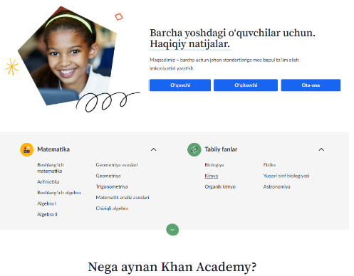
Khan Academy (https://uz.khanacademy.org/ )— matematikani vizual tarzda o‘rganish uchun interaktiv mashqlar va darslar taqdim etadi. Turli matematik mavzularda videolarni ko‘rib, mashqlarni yechishlari mumkin. Har bir mavzu uchun sinovlar va baholar mavjud.

Slide 7
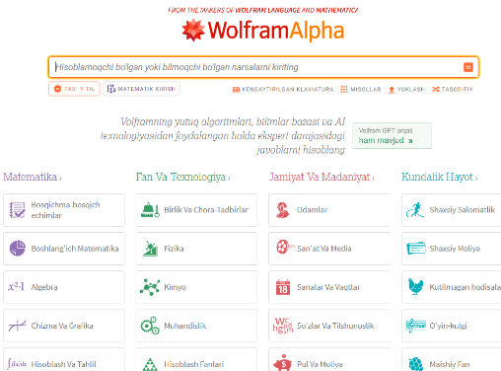
Wolfram Alpha (https://www.wolframalpha.com/ ) — bu matematik, statistik va ilmiy masalalarni yechish uchun kuchli kalkulyator. Turli murakkab masalalarni yechishda bu vositani qo‘llash mumkin.

Slide 8
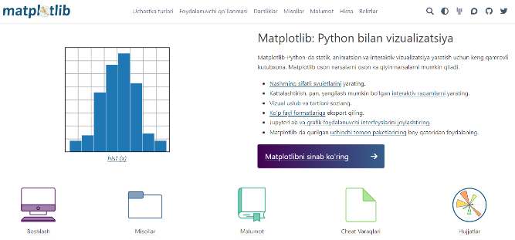
Matplotlib (Python kutubxonasi) (https://matplotlib.org/) - agar o‘quvchilar Python dasturlash tilini o‘rganayotgan bo‘lsa, Matplotlib kutubxonasi yordamida grafikalar va diagrammalar yaratish mumkin. Bu matematik tushunchalarni interaktiv tarzda ko‘rsatishga yordam beradi.

Slide 9
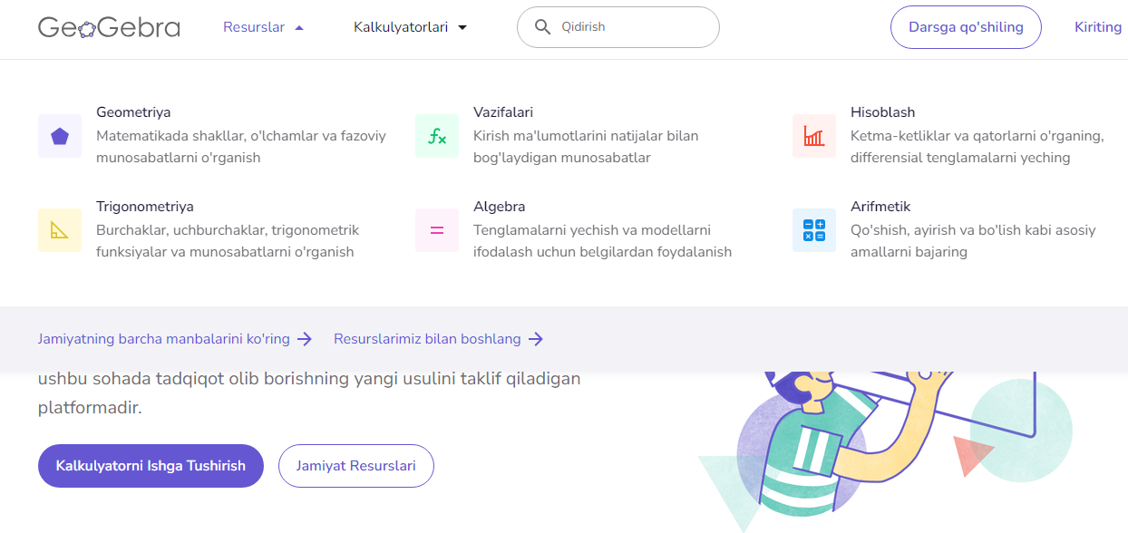
GeoGebra (https://www.geogebra.org) – bu turli matematik sohalarni qamrab olgan bepul platforma. GeoGebra da algebra, geometriya, funksiyalar, statistik tahlil va boshqa turli matematik konseptlarni o‘rganish mumkin.
GeoGebra da “Learn” bo‘limi orqali boshlang‘ichdan ilg‘or darajagacha o‘rgatadigan bepul manbalar mavjud bo`lib, turli mavzularda batafsil qo‘llanmalar va misollar olish mumkin. GeoGebra Classroom yordamida o‘quvchilarga interaktiv mashqlarni yuklab berish va tahlil qilish imkoniyati bor.

Slide 10
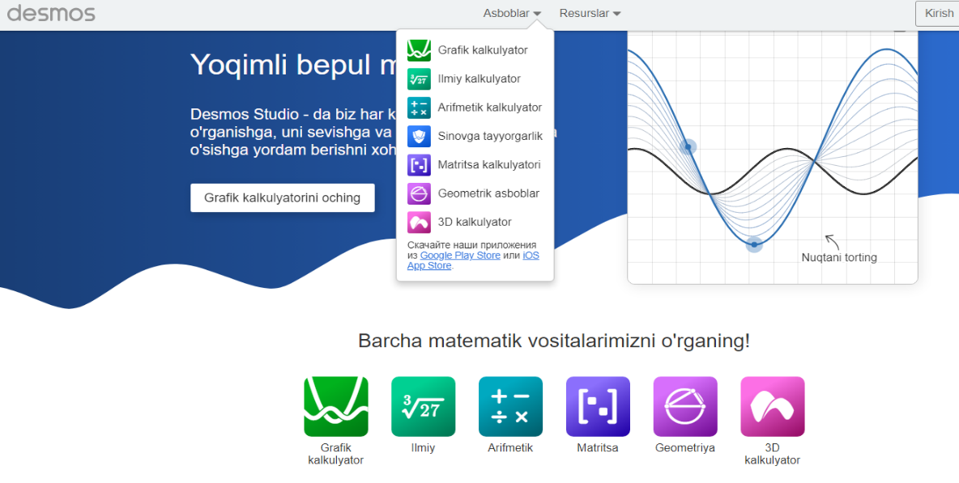
Desmos (https://www.desmos.com) — algebra va geometriya bo‘yicha interaktiv simulyatorlar yaratishga imkon beradigan bepul onlayn platforma. Bu vosita yordamida o‘quvchilar algebraik ifodalar, funksiyalar, grafiklar va geometrik shakllarni yaratishlari mumkin.
Desmos Classroom (https://teacher.desmos.com ) orqali maxsus interaktiv mashqlarni o‘rganish, Desmos Activity Builder yordamida darslarni tashkil qilish va o‘quvchilarga interaktiv mashqlar berish imkoniyatiga ega bo‘lish mumkin. YouTube da (Desmos Tutorial deb qidirib) boshlang‘ich ma’lumotlardan ilg‘or darajagacha bo‘lgan darslarni toppish imkoni mavjud.

Slide 11
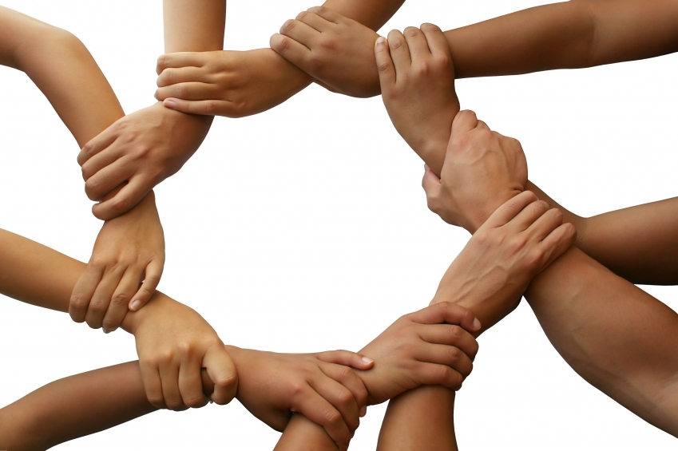
Amaliy topshiriq
GeoGebra (https://www.geogebra.org) saytiga kirib, Geometry bo‘limini tanlang.
Quyidagi shakllarni yarating:
Uchburchak: 3 nuqtadan foydalanib, uchburchak hosil qiling.
To‘g‘ri to‘rtburchak: 4 nuqtadan to‘g‘ri to‘rtburchak hosil qiling.
Doira: Markaziy nuqta va radiusni belgilab, doira chizing.
Har bir shaklni yaratganingizdan so‘ng, quyidagi savollarga javob bering bering:
Uchburchakning perimetrini qanday hisoblash mumkin?
To‘g‘ri to‘rtburchakning maydonini qanday topasiz?
Doiraning diametrini qanday aniqlash mumkin?
Geometrik shakllarni o‘zgartiring (masalan, uchburchakning burchaklarini o‘zgartiring) va qanday o‘zgarishlar bo‘layotganini muhokama qiling.
O‘quvchilaringiz bilan qaysi mavzularni GeoGebra da o`tishingizni rejasini taqdim qiling va izohini bering.

Slide 12
Amaliy topshiriq
Desmos grafik kalkulyatorini https://www.desmos.com/calculator oching.
Quyidagi funksiyaning grafiklarini chizing:
f(x)= x²
g(x)= sin(x)
h(x)= 2x+3
Har bir funksiyaning asosiy xususiyatlarini tahlil qiling:
Kesish nuqtalari
Maksimumlar va minimumlar
O‘zgarmas qiymatlar
Funksiyalarni bir-biriga solishtiring va qanday farqlar borligini izohlang.

Slide 13
BBB jadvalining “bilishni xoxlayman” ustunini tahlil qilib, “bildim” bandini to‘ldiring.
Bilaman | Bilishni xoxlayman | Bildim
1. 2. 3. 4.
Mening fikrim….

Slide 14

MUHOKAMA
Bugungi mashg‘ulot sizga qanday foyda berdi?
Mening fikrim….
Men bugun o‘rgandim

Slide 15
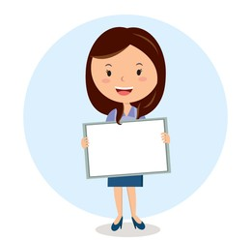
Sizlar bilan birgalikda ajoyib ko‘nikmalarga ega bo‘ldik. Kelgusida darslaringiz yanada samarali bo‘lishiga ishonaman!

